Slide 1



令和5年度 果樹茶業研究会
全体会議
NARO
令和6年2月6日 9:50～12:00
当日の接続テスト：予定なし
農研機構果樹茶部門研究推進室

Slide 2
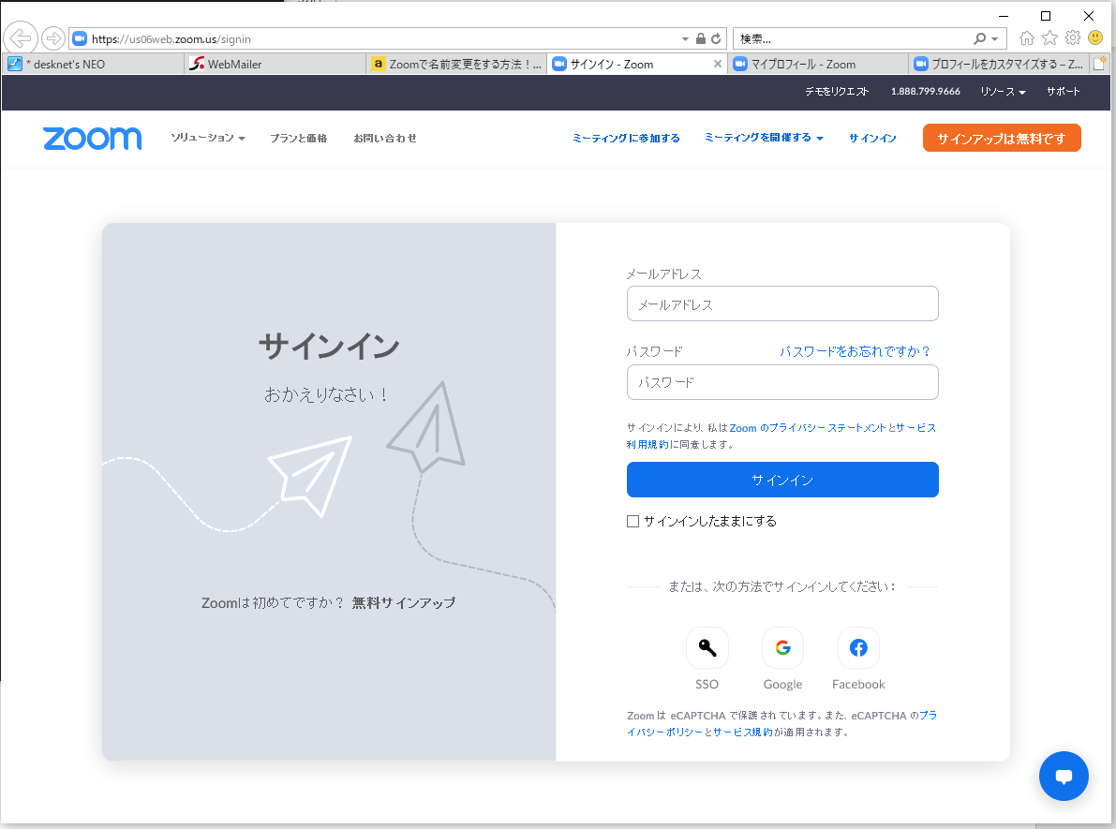
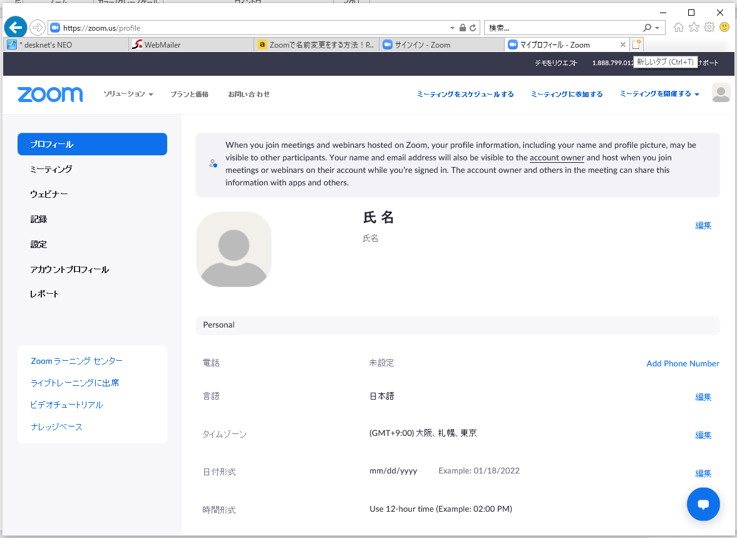
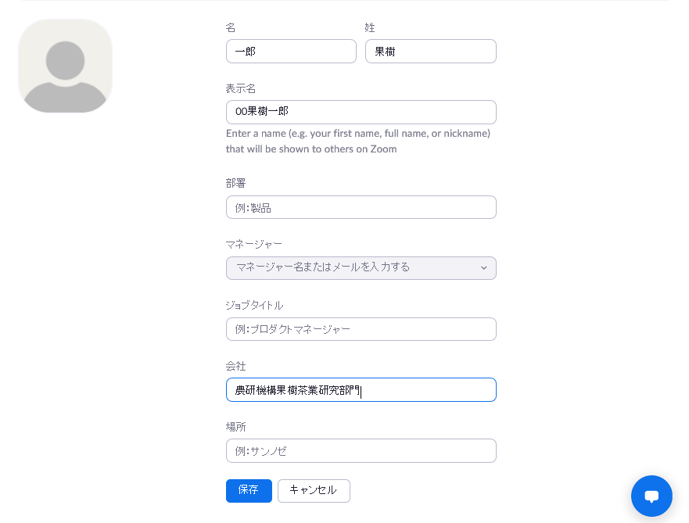

1）表示名の変更（Zoomアカウントをお持ちの方）
Zoomアカウント登録をしていない方は次のページにお進み下さい。
Zoomアカウントをお持ちの方は、Zoomアプリを起動する前に
Web上で表示名を変更しておくと、確実に「果樹茶業研究会用の表示名」で参加できます。
1
Zoom ウェブページからサインインします。
https://us06web.zoom.us/signin
2
画面左の「プロフィール」を選択し、アイコンの右にある「編集」をクリックします。
3
表示名の項目の「表示名」を変更して「保存」をクリックします。
スムーズな入室管理のため、
「Zoom表示名（県名＋氏名）」の事前入力にご協力をお願いいたします。

Slide 3
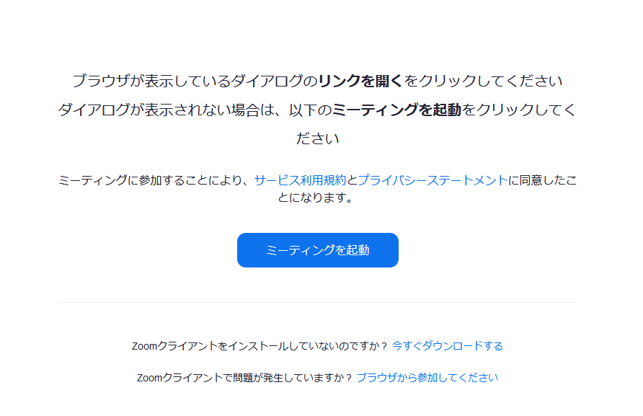
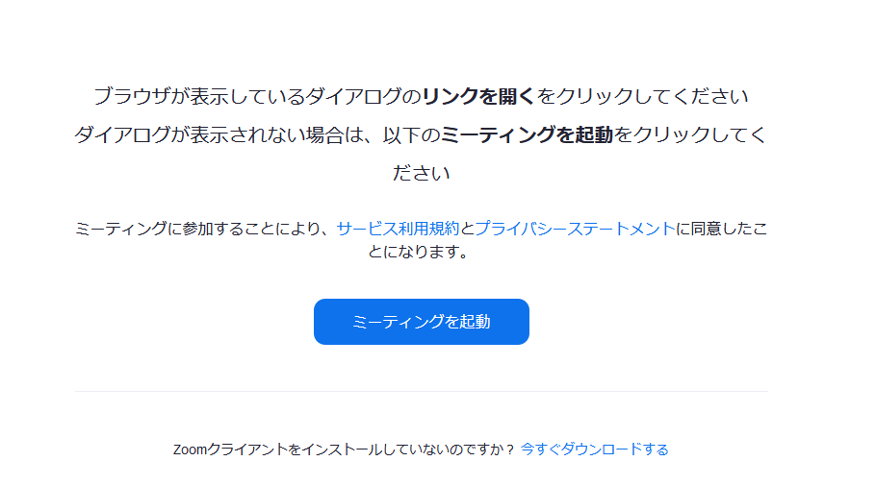
2）会議参加に必要な情報
●ミーティングURL（メールにて個別に配信いたします）
●Zoom表示名：県名+氏名
（例：「北海道・佐藤一郎」「農研機構・鈴木二郎」）
1
メールで配信されたURLをクリック
3
2
アプリで参加の方
→ 3）へ
Webで参加の方
→ 4）へ

Slide 4
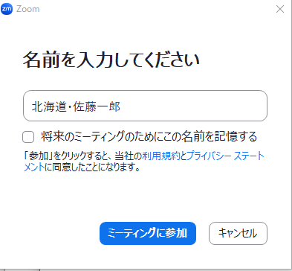
3）名前の入力（Zoomアプリから参加）
1
Zoom表示名を入力してください
過去にZoomミーティングに参加した時、「将来のミーティングのためにこの名前を記憶する」にチェックを入れていた方は、その時に使用した「Zoom表示名」が残っていますので、変更してさい。
正しい「Zoom表示名」が入力されていない場合、参加者の確認ができず、入室の許可ができませんのでご注意下さい。

Slide 5
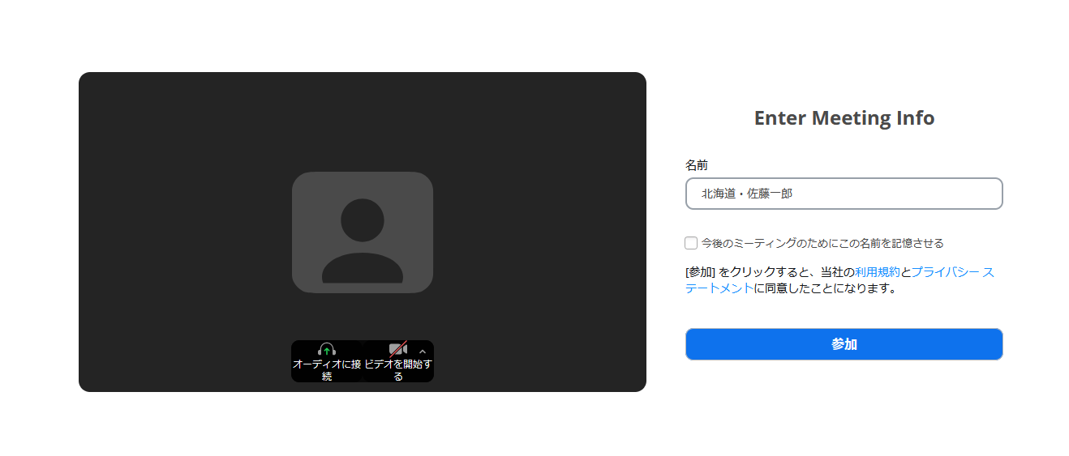
4）名前の入力（Webから参加）
正しい「Zoom表示名」が入力されていない場合、参加者の確認ができず、入室の許可ができませんのでご注意下さい。
1
Zoom表示名を入力してください
過去にZoomミーティングに参加した時、「将来のミーティングのためにこの名前を記憶する」にチェックを入れていた方は、その時に使用した「Zoom表示名」が残っていますので、変更してさい。

Slide 6
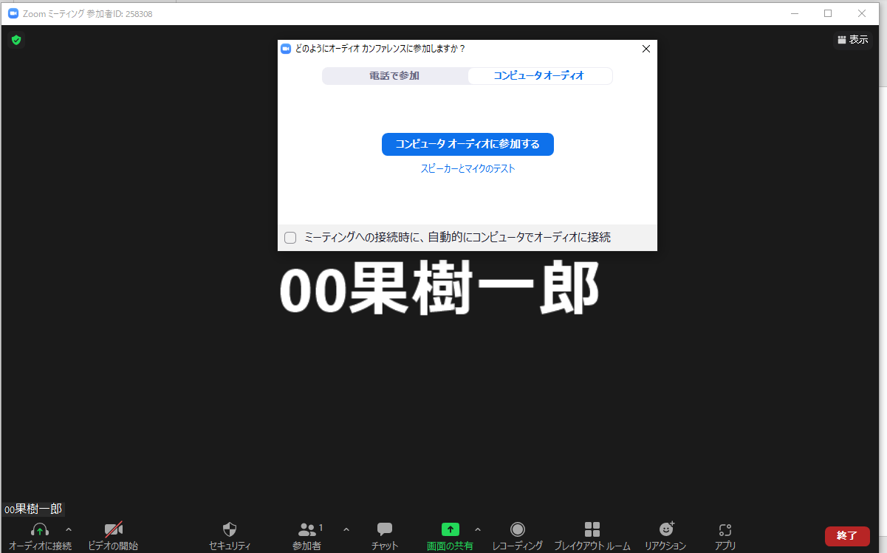
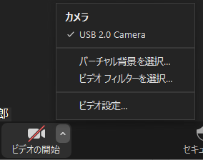
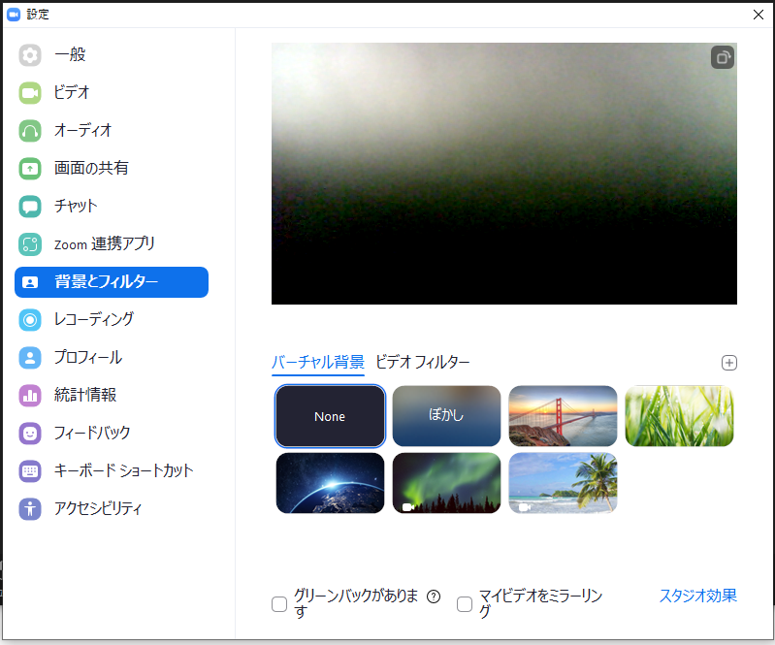
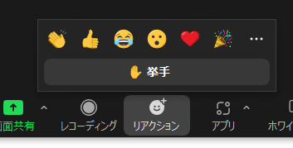

5）研究会参加中の基本的な操作方法
1
会議室に入室したら、「コンピュータオーディオに参加する」 をクリックします。
2
背景を設定する際には、 画面左下の「ビデオの開始」をクリック後、「背景を選択」をクリックして下さい。
お好みの背景を設定します。
3
質問・コメントする際には、 画面右下の「リアクション」をクリックし、「挙手」をクリックして下さい。
4
初期状態では画面左の「マイク」と「ビデオ」がオフになっています。発表・発言する時のみ、ミュート解除、ビデオの開始（顔を映す場合）をクリックして下さい。

Slide 7
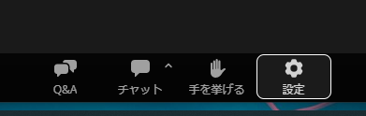
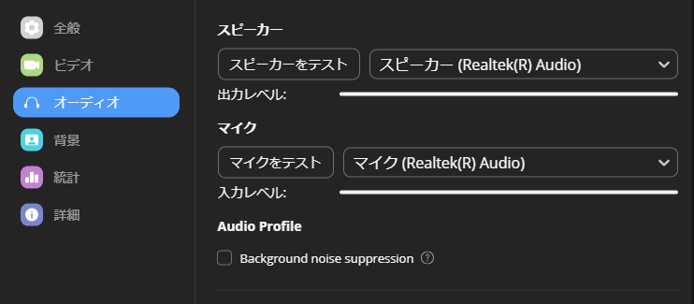
6）オーディオがうまく機能しなかったら・・・
1
2
設定＞オーディオ から、
[スピーカー]と[マイク]について、お使いのヘッドフォンとマイクを選択してください。

Slide 8

7）Zoomアプリのアンインストール
【農研機構職員のみ】
会議修了後はPCからZoomアプリを
アンインストールします。

